Slide 1


منهج الفقه للصف الأول الابتدائي
الفصل الدراسي الأول
1443 – 1444 هـ
معلمة الصف
أ . منيرة الحربي
لا أُحلل حذف اسمي من العروض

Slide 2
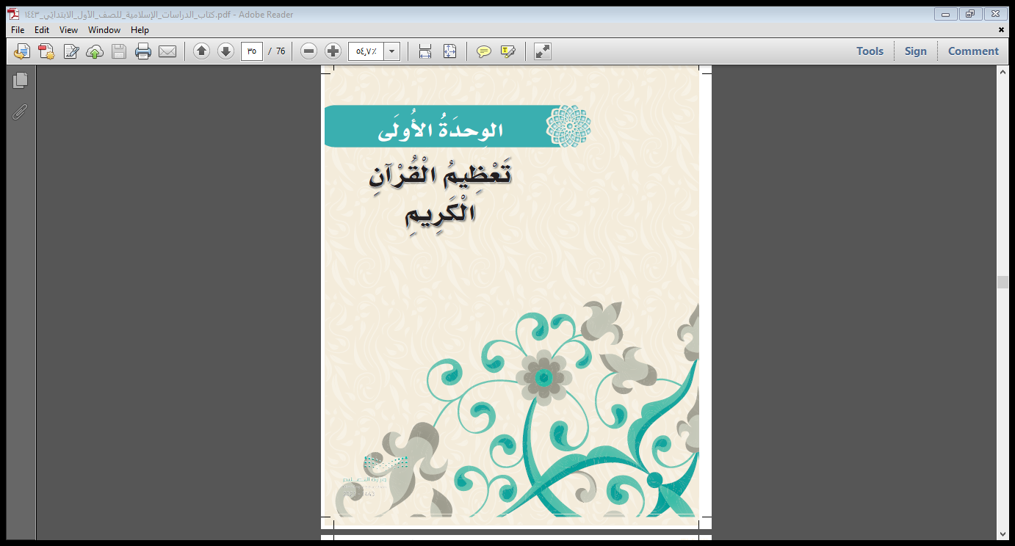
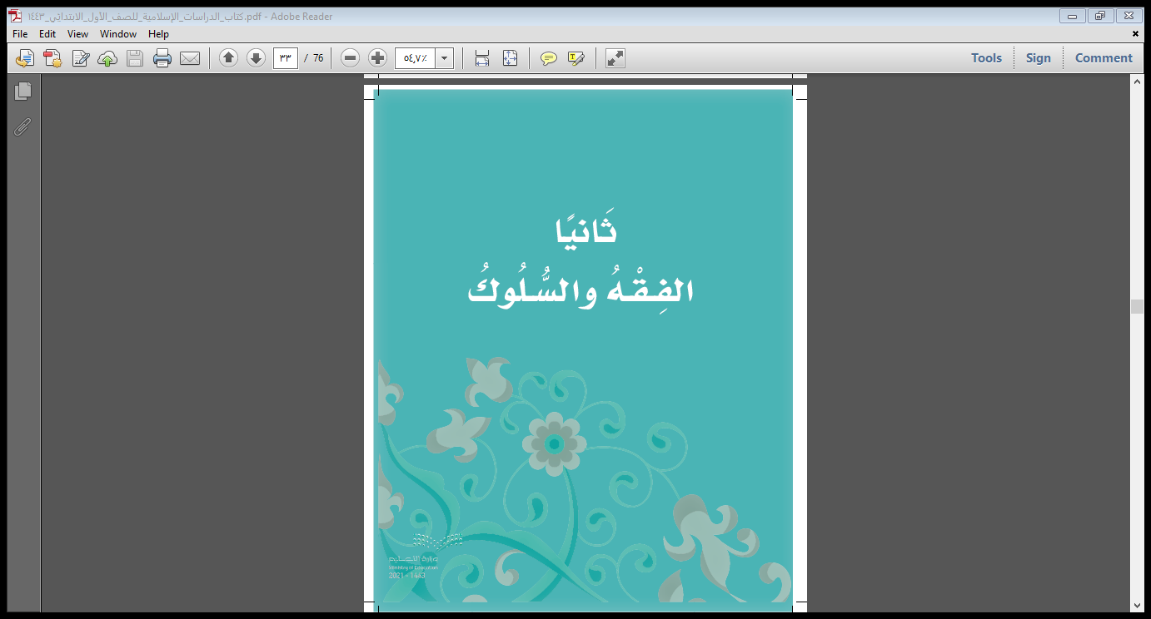

Slide 3
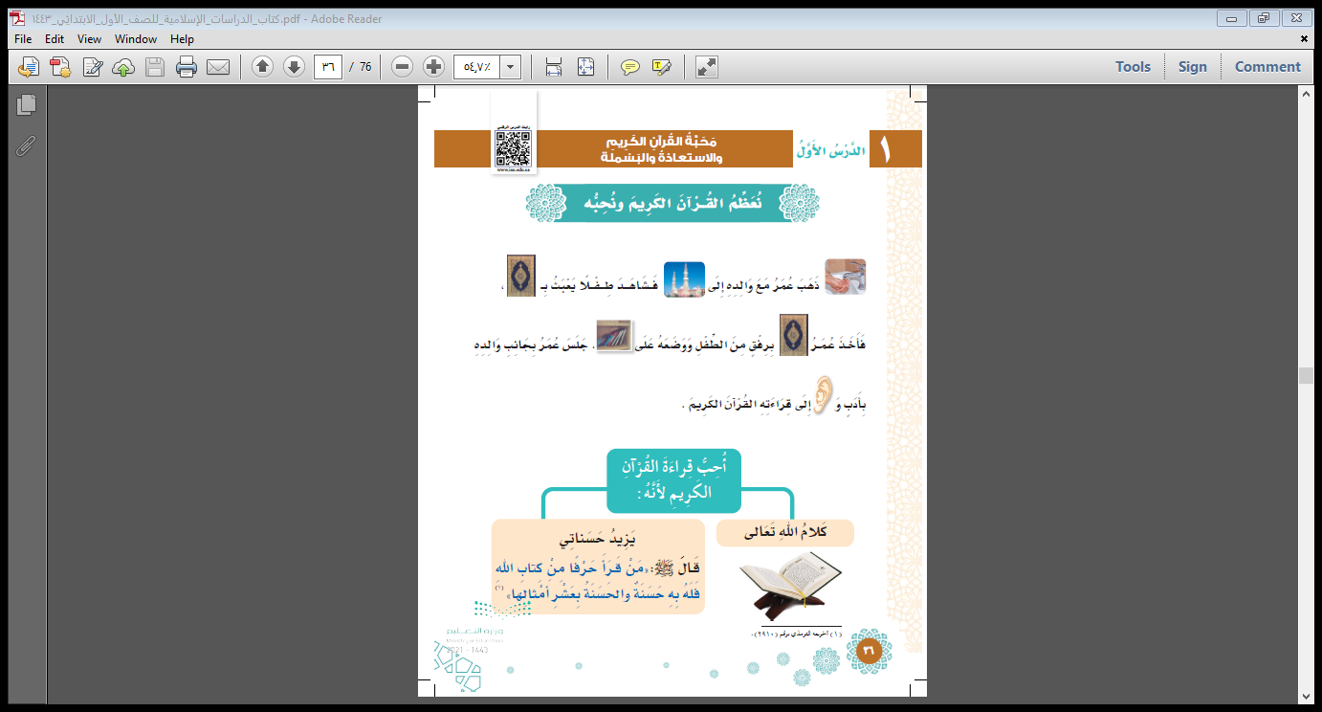

محبة القران الكريم

Slide 4


لنستمع للقصة :
التزموا الهدوء

Slide 5
ماذا يوجد داخل المربع ؟
من أنزل علينا الأيات في القران ؟
مع من أُرسلت الآيات للرسول محمد صلى الله عليه وسلم ؟
استمعوا لآية الكريمة :
ما أجر من قرأ حرف من كتاب الله ؟

Slide 6
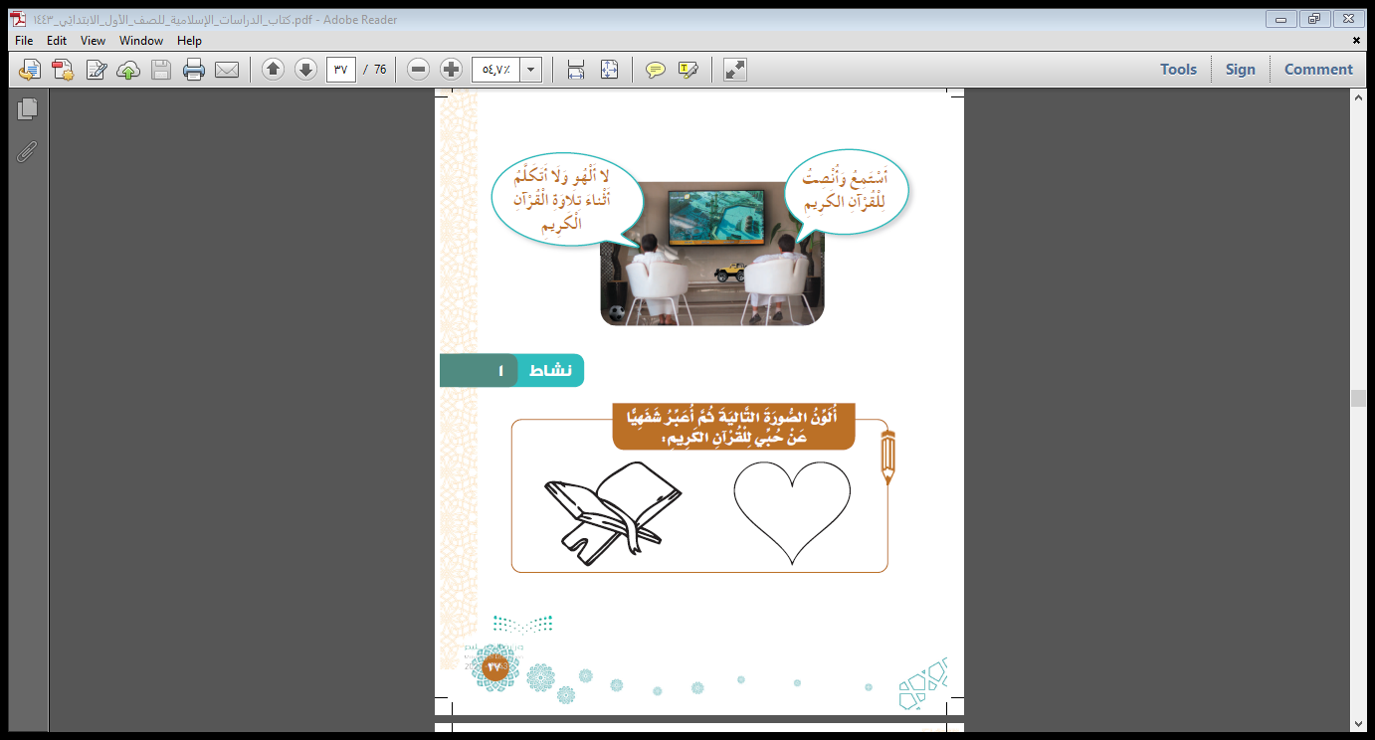

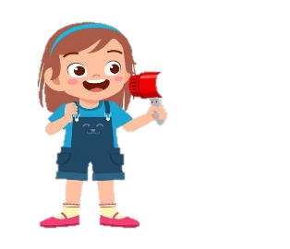
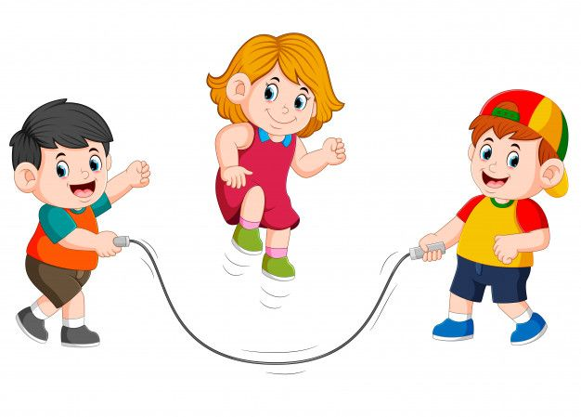
ما الآداب المطلوبة عند تلاوة القران
استمع جيدً
لا أتكلم
لا ألهـــو

Slide 7


عبروا شفهيًا عن حب كتاب الله ( القرآن الكريم )
أمامكم ( 5 ) دقائق للتلوين

Slide 8
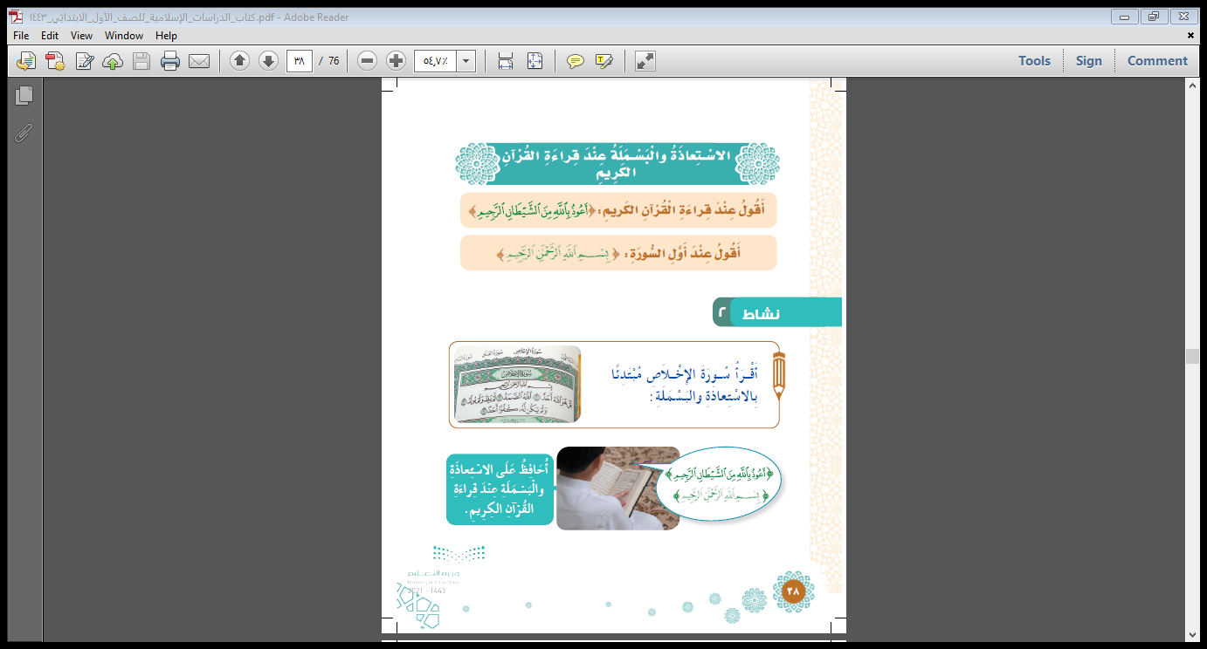
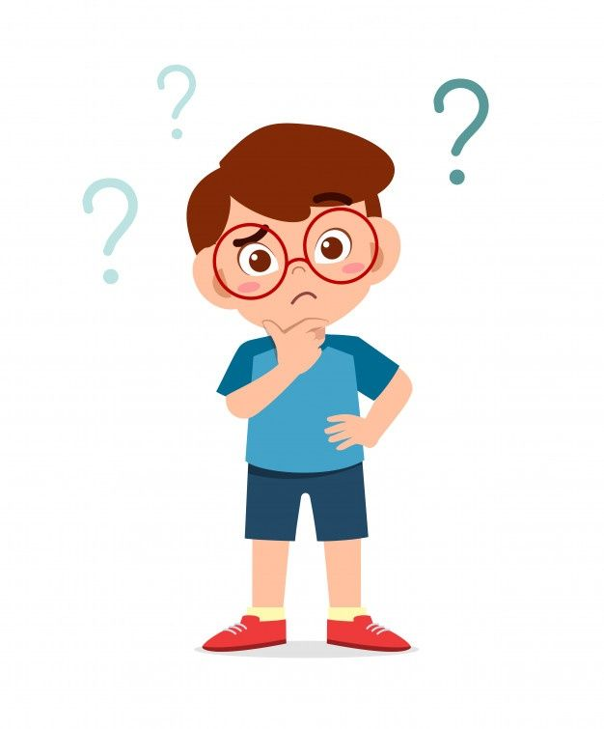
ماذا تعني استعذ بالله ، اسمي الله
قبل البدء بتلاوة القرآن الكريم ؟

Slide 9
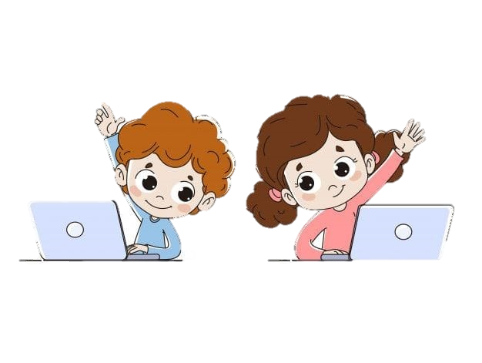
من يحقق النشاط رقم (2 )

Slide 10

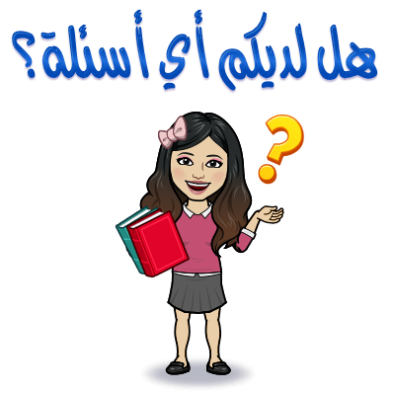
انتهى الدرس
الواجب / استذكار الدرس
انستقرام : arabicteacherjed
Snap:omsereen
تيلجرام :https://t.me/joinchat/UFSeoucn4iFTskeB
إعداد المدربة أ . منيرة الحربي
إن أحسنت فمن الله وإن أخطأت فمني والشيطان

